Slide 1

【IoT 導入セミナー】 Vol.３ IoT を体験する２
いなたま しげき
ミイシステム株式会社） 稲玉 繁樹

Slide 2
概要説明
Introductions_1

Slide 3
IoT 導入への基礎講義
4部(回) 構成により基礎～導入検討までのスキルアップの上で，必要な開発をスタートします。
体験する
広く知る
繋いで見る
応用する
自力で試す
センサ，マイコン，スマホを使ってIoTを体験
エッジ～クラウドまでの構成と使用機材を知る
自分で進めるための作業体験
やりたいことを探す，必要な技術を探る
IoT/DX化にチャレンジする，伴走支援

Slide 4
ちょっと高度なプログラミング
Programing3

Slide 5
基本命令を学ぶ
プログラムの基本機能を体験しよう
変数 数値や文字を入れる箱
演算 コンピュータは計算が得意
繰り返し 同じ処理を行う
分岐 条件により処理を変える
配列 変数をまとめる

Slide 6
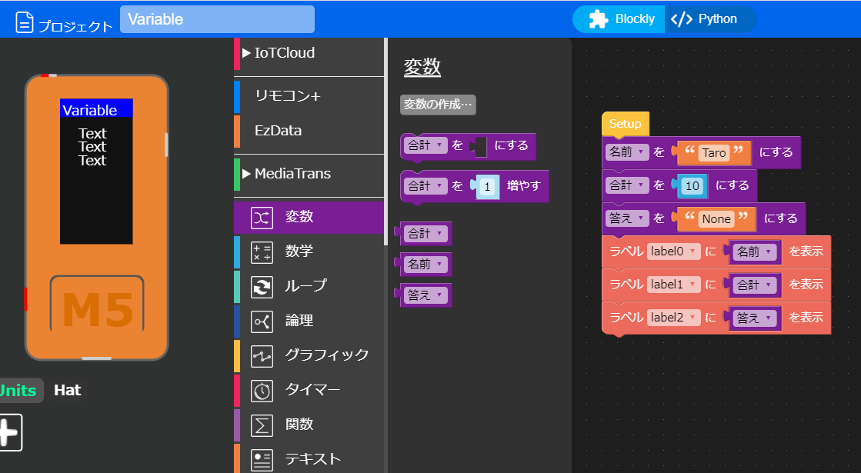
変数
変数とはデータを記憶しておくための領域
数値，文字など種類の事を型という

Slide 7
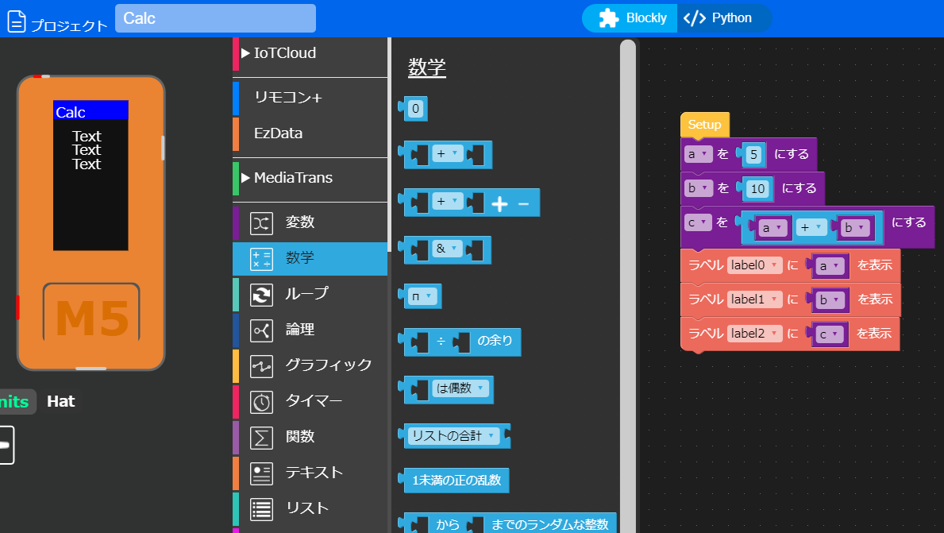
演算
四則演算や複雑な関数計算ができます
演算結果は変数に代入する

Slide 8
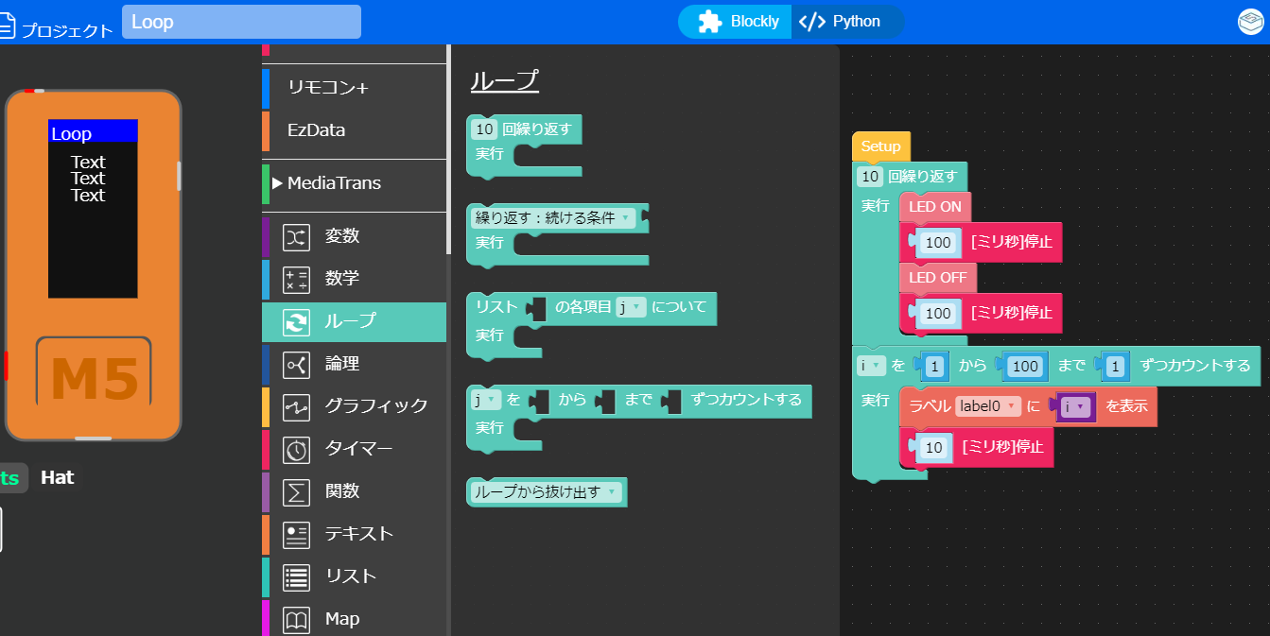
繰り返し
同じ処理を繰り返すのに便利
開始条件，終了条件の工夫で複雑なことができる

Slide 9
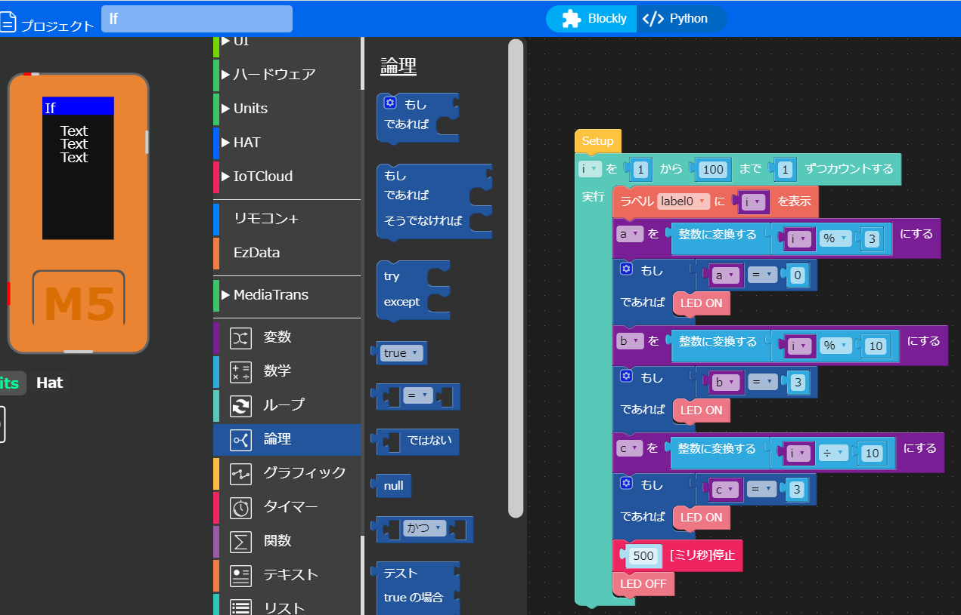
分岐
変数の条件などにより処理を分ける
If then else と Switch Case の２種類が基本

Slide 10
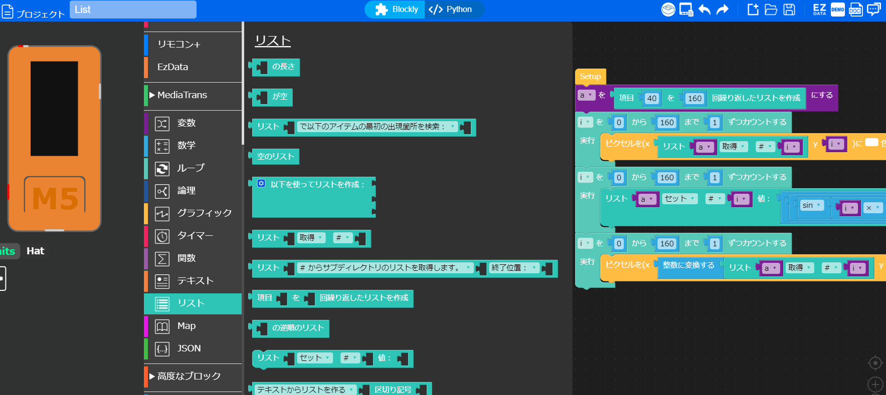
配列
配列とは連続した変数の集まり
連続したデータを扱う

Slide 11
プログラム3
5つの基本を使った応用にチャレンジ
変数，演算，繰り返し，分岐，配列
ボタンを押した回数を表示
Aボタンで+，Bボタンで0クリア，回数を画面に表示
さらに10回ごとにLEDを10回点滅させよう
100回繰り返し
1-100 までを1秒ごとに表示，カウンタと合計値を表示
平均値も追加表示
3の倍数はLED点灯
ボタンの状態を表示
白い■を表示，Aボタンが押されたら赤，Bなら青，両方なら緑にする
サイコロを作る
1-6の乱数を2つ作り表示，ボタンを押すたびに新しくする
ゾロ目ならLEDを点灯
出た目を過去3回分配列に保存し画面に表示
サイコロをふるアクションを追加（数字をランダム表示）

Slide 12
プログラミング(応用)
Programing4

Slide 13
UIFlow を高度に使うポイント
UIFlow の上手く使うためのポイント（一部）
画面整理
構造化整理
変数整理
データ分析機能
スマプロに指導した内容から抜粋

Slide 14
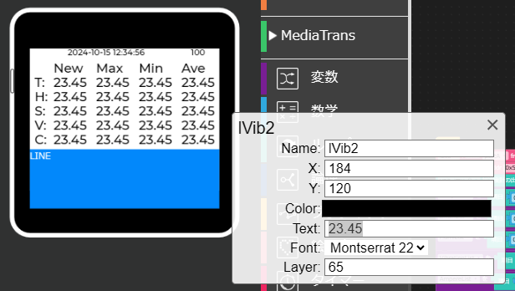
ポイント：画面整理
UIFlowは1画面のアプリが得意
デザイナでキレイに作っておく
ポイント
表示変更するラベル名は変更し規則性を持たせる
XY座標は数値入力し揃える
フォントサイズに凝る

Slide 15
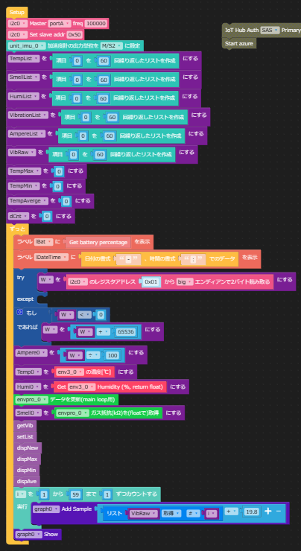
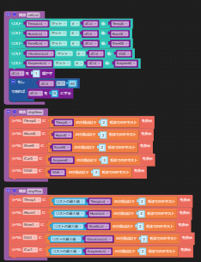
ポイント：構造化整理
プログラムは構造化する(階層化)
初期化
計測
表示
送信
機能ごとに関数で整理
タイミング管理しやすい
何度も呼ぶ場合など便利
初期化
関数1
計測
関数2
表示
関数3
送信

Slide 16
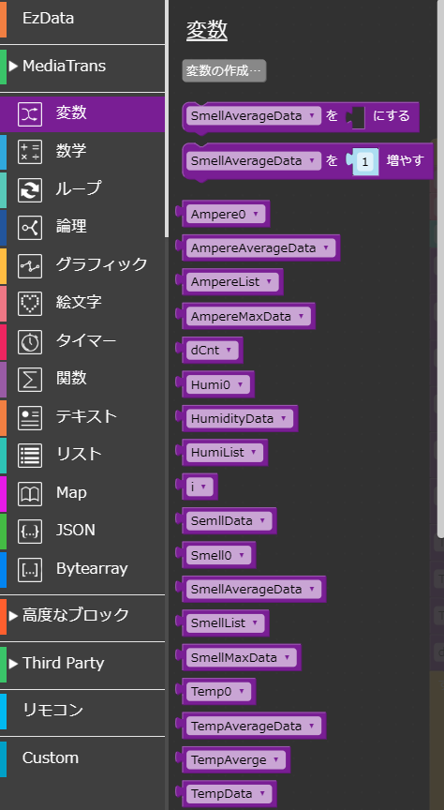
ポイント：変数整理
変数は便利だが管理が重要
命名規則を揃える
演算経緯を分かりやすく
SUM0 → SUM1 → SUM2，など
不要な変数は削除する

Slide 17
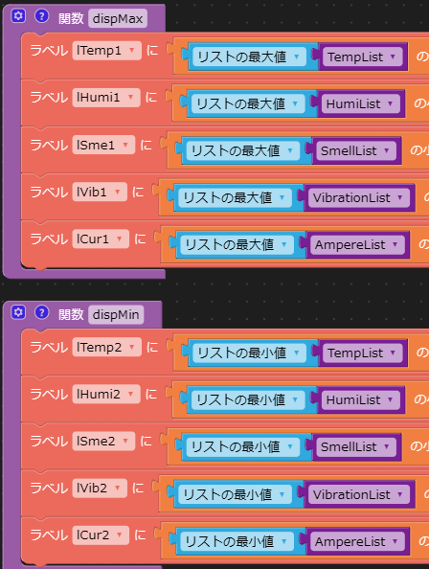
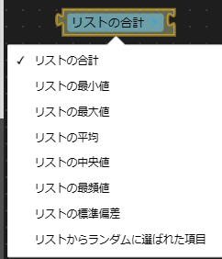
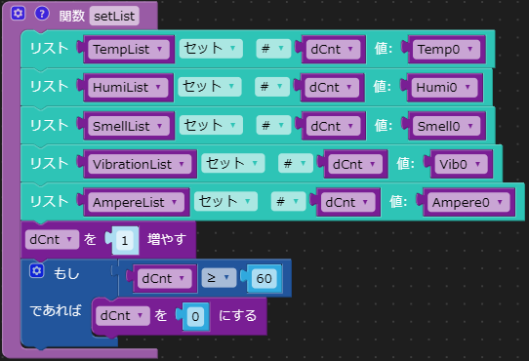
ポイント：データ分析変更
分析のためリストに保存
リングバッファに保存
保存して後で分析する
※リストは遅いので注意
数学ブロックのリスト分析が強い
標準機能に頼る
無い場合のみ作成する

Slide 18
プログラム４
目標：現場に近いプログラミングの学習
現場で使う場合，測る→（貯める・送る）→見るの4stepが基本となる
代表的なセンサの使い方とシステム化を学習する
例
電流センサによる電流計測
加速度センサによる振動の大きさ計測
明るさセンサによる物体検知とカウント

Slide 19

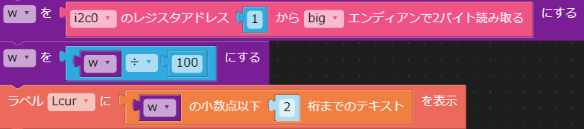
電流センサ
ATMICL-ONE による電流計測
配線：AC電源を計測
UIFlow による計測
i2c の初期設定
レジスタ1から2バイト読み出す
0.01A単位のため100で割る
貯める・送る
リストに保存
EzData に送信
クラウドに送信

Slide 20
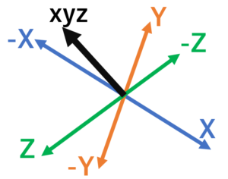
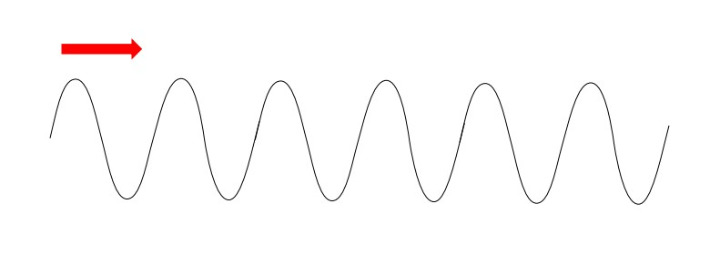
加速度センサーによる振動計測
加速度ベクトル→振動換算は難しい
√x^2+y^2+z^2 は同期性が重要でUIFlow ではおそらく無理
振動計測はノウハウが必要
ノイズ対策
オフセット対策
ドリフト対策
・・・
ノイズ
オフセット
ドリフト

Slide 21
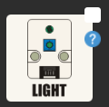
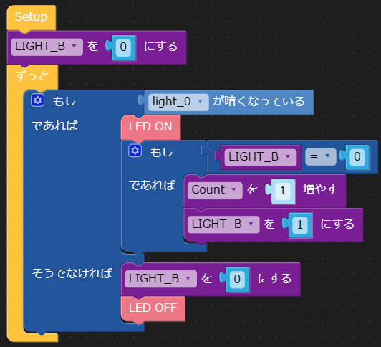
明るさセンサ
光の大きさが数値になる
ボリュームによりしきい値を変えられる
明るい=0，暗い=1
明るいから暗いに変化でカウント+1
高速変化のエラー対策
ちらつき対策

Slide 22
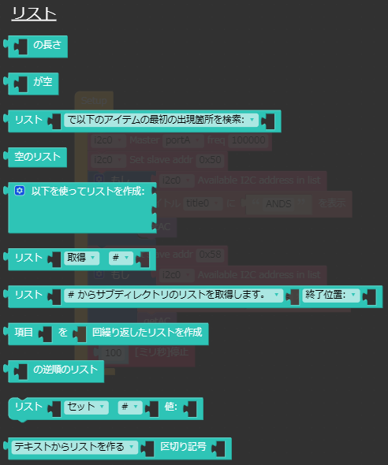
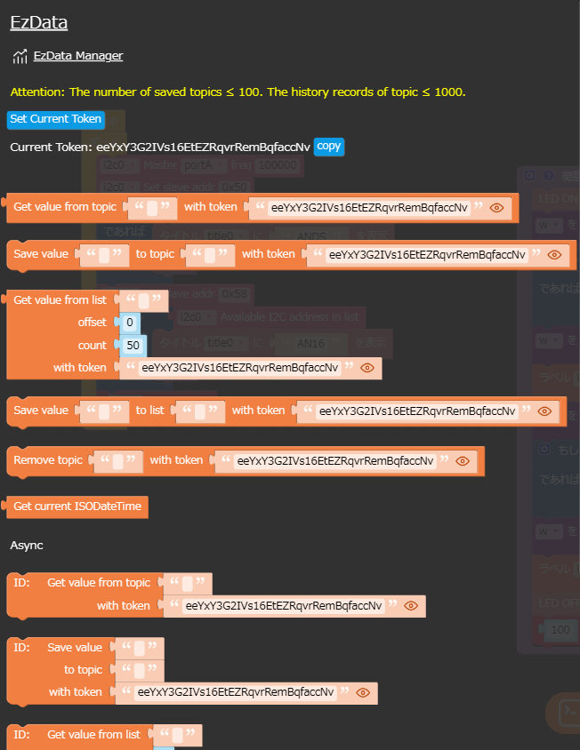
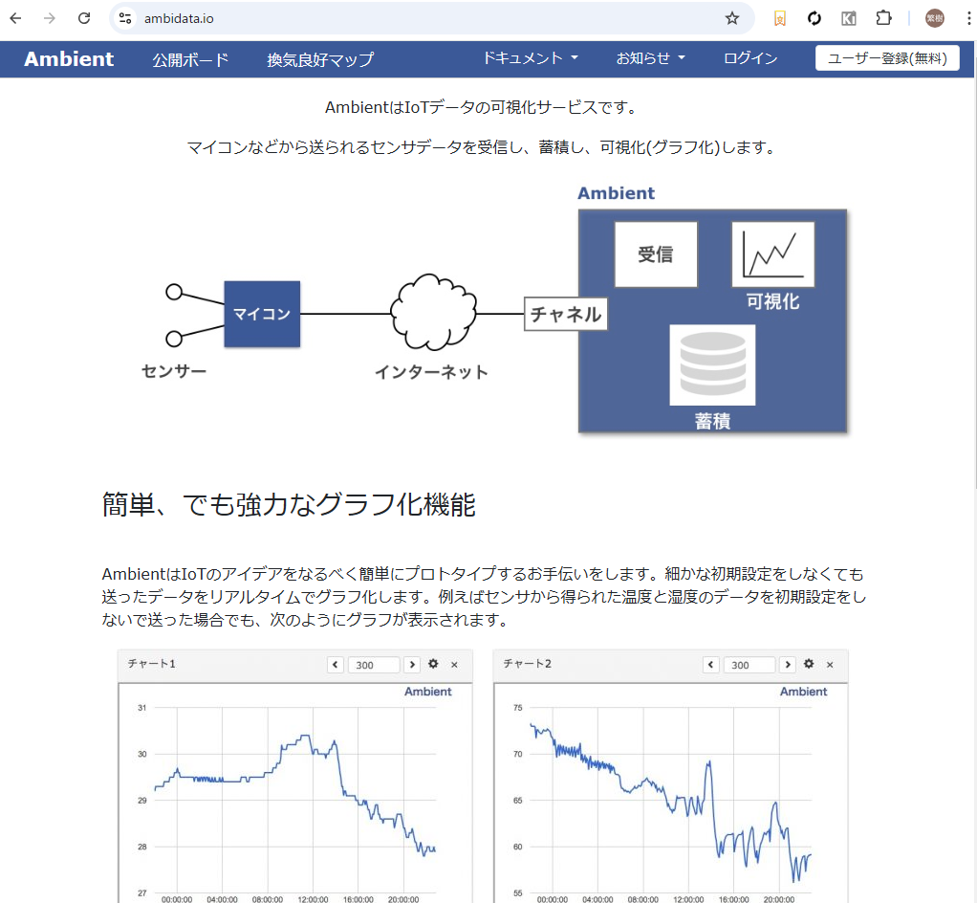
貯める・送る
リストに貯める
過去N回分などを貯める場合
演算したりグラフを書く場合
EzData
M5Stack 純正のデータベース
EzData からスマホにグラフ表示できる
スマプロから使わせない方が良いとのこと
クラウド
無料サービスを使う(Ambient等)
Google 無料サービス
社内は Azure を使用するとのこと

Slide 23
まとめ
プログラムの基本５構文を学習，体験
UIFlow を上手く活用するためのポイント
基礎から応用へレベルアップ，体験と難易度を理解
→ 業務への応用に向け，
自力でできる部分と難しい部分を理解して進めよう

Slide 24
宿題
次回は実践するテーマを決めます
作りたいもの，改善したいこと，見たいもの，などを探しておく
難しく考えず，たくさん出そう
何ができると | こう嬉しい | 方法（次回考える）

